Slide 1
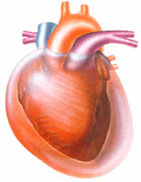
Les péricardites tuberculeuses: aspects diagnostiques et thérapeutiques
Pr Mouhamadou Bamba NDIAYE
Cardiologie
Hôpital Aristide Le Dantec
7 SO.CAR.B
27-10-2021
Notes:
Merci mon le modérateur, cher maitre chers congressiste. Nous remercions la SOCARB pour l’invitation à ces journées scientifiques qui nous permettent d’échanger dans le domaine de la cardiologie . Merci à nos maitre Pr S A BA pour avoir balisé le chemin

Slide 2
PLAN
I-Introduction
II-Diagnostic Positif
III-Evolution
IV-Traitement
Conclusion

Slide 3
Introduction
Problème de santé publique ++
En 2019, plus de 10 millions de cas. (OMS)
25 % de ces malades ont été diagnostiqués en Afrique
Première cause de mortalité́ d’origine infectieuse (1,8 million en 2017)
Recrudescence liée du VIH surtout dans les pays en voie de développement.

Slide 4
Introduction
• Affection grave : risque de tamponnade et constriction
Taux de mortalité entre 17 et 40% après 6 mois (ESC 2015)
• Diagnostic difficile.
• Traitement codifié avec des controverses

Slide 5
Épidémiologie
< 4% dans les pays développés
Dans les pays en voie de développement
La tuberculose responsable de 50-70% des épanchements péricardiques
90% des patients VIH
La localisation péricardique constitue 1 à 2 % des localisations extra pulmonaires.
Godsent Isiguzo,:Diagnosis and Management of Tuberculous Pericarditis: What Is New? Curr Cardiol Rep. 2020; 22(1): 2

Slide 6
Péricardite sèche
Péricarde
normal
poli
Dépôt de fibrine
« langue chat »,
« tartine de pain beurré »
Notes:
L’inflammation entraine un dépot de fibrine au nuveau du pericarde qui perd son aspect poli habituel
(« langue de chat », « tartine de pain beurré »

Slide 7
Anatomo-pathologie
L’évolution :
▪ l’exsudat fibrineux, riche en mycobactéries, avec une formule leucocytaire polymorphe.
▪ l’exsudat séro-hématique, à prédominance lymphocytaire.
▪ la résorption de l’exsudat, avec organisation du caséum et épaississement péricardique .
▪ la péricardite constrictive.

Slide 8
Physiopathologie
• Atteinte péricardique rarement isolée.
• Réactivation plus que primo infection.
• La contamination est souvent d’origine lymphatique rétrograde, parfois hématogène et rarement par contiguïté́.
-Ntsekhe M et al Tuberculous pericarditis with and without HIV. Heart Fail Rev 2013;18:367–73.
-Heimann HL, Binder S. TUBERCULOUS PERICARDITIS n.d.:13.
-Peel AAF. TUBERCULOUS PERICARDITIS n.d.:14.

Slide 9
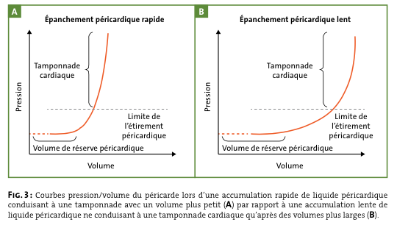
Courbes pression/volume du péricarde
Notes:
L’exsudat entraine la production de liquide dont la quantité mais surtout la rapidité de constitution détermine la tolérance hémodynamique

Slide 10
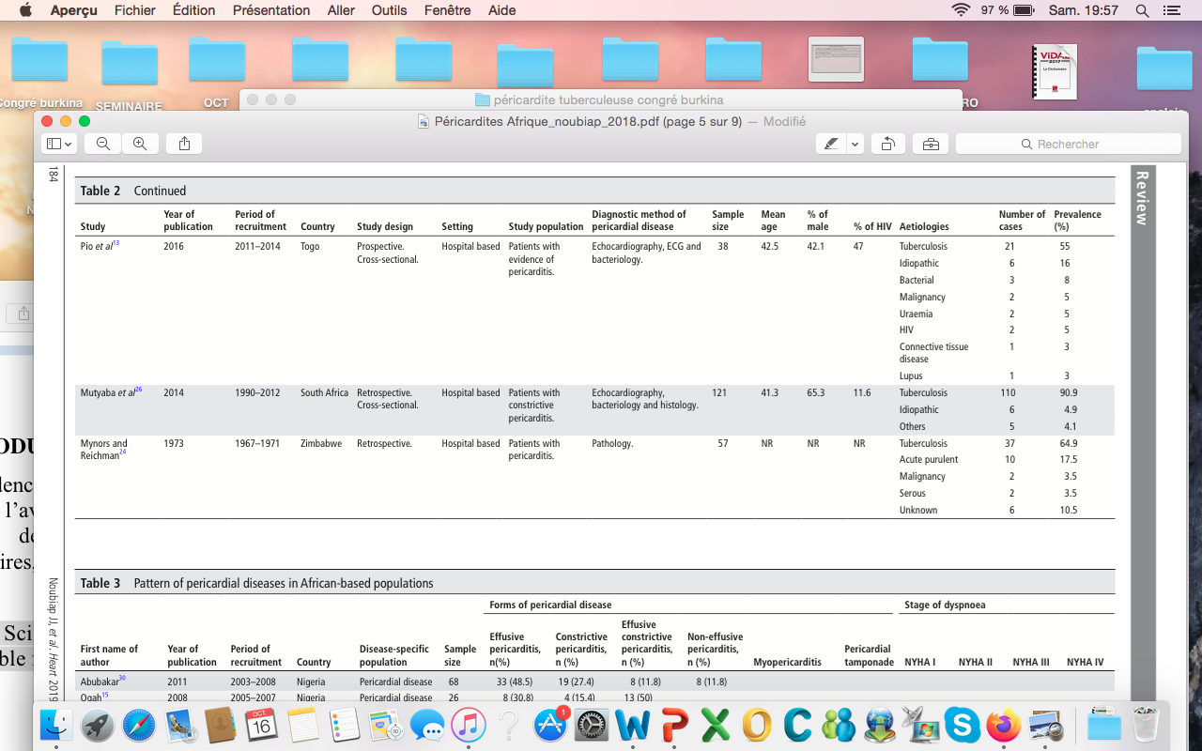
Méta-analyse: péricardite en Afrique 36 études 1967-2017
Tuberculose: 55-90%
Mortalités:17-25%
^{Noubiap JJ,} Agbor VN, Ndoadoumgue AL, et al. Heart 2019;105:180–188.

Slide 11
Diagnostic

Slide 12
Cas Clinique
Patient de 21 ans, consulte pour Dyspnée stade II de la NYHA, associée à une fièvre vespérale, des sueurs profuses, le tout évoluant depuis quelques semaines.
Examen:
AEG avec amaigrissement, asthénie et anorexie
Constantes: TA= 125/88 mmHg; FC=98bpm; T=38,3°C; FR=18 cpm; SPO2=98%AA
Conjonctives peu colorées
Les BDC étaient assourdis, réguliers sans BSA
Diminution du MV à droite
Absence de signe périphérique d’insuffisance cardiaque IDRT: positive à 15 mm

Slide 13
Cas clinique
Biologie:
Leucocytes à 8000/mm3,
HB=11g/dl,
CRP=68 mg/L,
SRV: négative

Slide 14
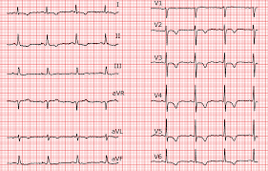
Cas clinique:ECG
Ondes T négatives diffuses: stade 3

Slide 15
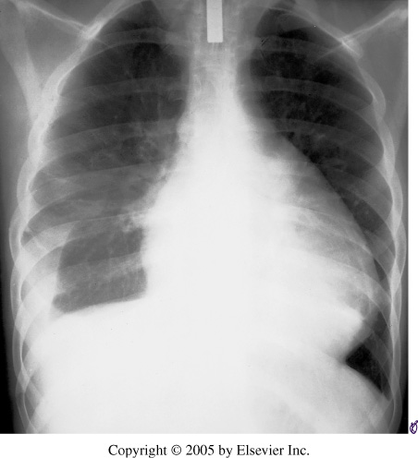
Cas clinique
Radiographie du thorax de Face

Slide 16
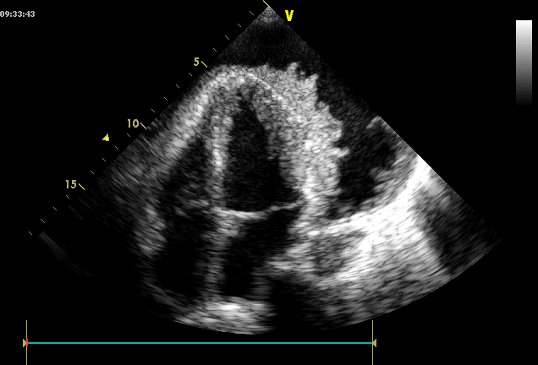
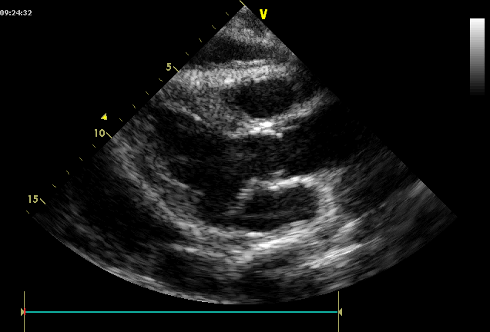
Cas clinique
Echographie cardiaque

Slide 17
Cas clinique (questions)
1-Antituberculeux:
Oui ou non? ……………….IDRT=15 mm
Si oui 6 mois, 9 mois, ou 12 mois?
2-Ponction péricardique:
Diagnostique Oui ou non?
Tamponnade Oui ou non?
3-Corticoïdes:
Oui ou non? Après sérologie VIH?
0,5 mg/kg?
1 mg/kg?
Notes:
,

Slide 18
Cas clinique (questions)
4-Thrombolyse intra péricardique possible
Oui ou non?
5-Colchicine
Oui ou non? Effet neutre?
Notes:
,

Slide 19
Cas clinique
Ponction péricardique:
liquide séro-hématique
liquide exsudatif (protéine=45 mg/L) ;
lymphocytaire +++
BK (-)
Sérologie rétrovirale négative

Slide 20
Clinique
La péricardite tuberculeuse évolue en 4 phases
Godsent Isiguzo et al:Diagnosis and Management of Tuberculous Pericarditis: What Is New? Curr Cardiol Rep. 2020; 22(1): 2.

Slide 21
Clinique
Phase 1: Péricardite sèche (rare)
Tableau de péricardite aiguë avec
-douleur thoracique,
-frottement péricardique et
-élévation étendue du segment ST sans épanchement
Godsent Isiguzo et al:Diagnosis and Management of Tuberculous Pericarditis: What Is New? Curr Cardiol Rep. 2020; 22(1): 2.

Slide 22
Clinique
Phase 2: péricardite avec épanchement+++
Tableau d’insuffisance cardiaque et/ou de tamponnade cardiaque en fonction de l’épanchement
Tamponnade : tachycardie, hypotension, collapsus/choc, un pouls paradoxal , assourdissements BDC cœur
Godsent Isiguzo et al:Diagnosis and Management of Tuberculous Pericarditis: What Is New? Curr Cardiol Rep. 2020; 22(1): 2.

Slide 23
Clinique
Phase 3: Phase d’Absorption
Signes de péricardite constrictive
Mais présence à la radiologie et échocardiographie d'un liquide fibrineux épais autour du cœur
Godsent Isiguzo et al:Diagnosis and Management of Tuberculous Pericarditis: What Is New? Curr Cardiol Rep. 2020; 22(1): 2.

Slide 24
Clinique
Phase 4: Péricardite constrictive
Signes de péricardite constrictive sans liquide résiduel
Insuffisance cardiaque: ascite, OMI
Insuffisance hépatique (congestion passive)
Vibrance péricardique,
Signe de Kussmaul (augmentation paradoxale de la pression veineuse jugulaire à l'inspiration)
Godsent Isiguzo et al:Diagnosis and Management of Tuberculous Pericarditis: What Is New? Curr Cardiol Rep. 2020; 22(1): 2.

Slide 25
Clinique
La triade classique :
douleur thoracique
frottement péricardique,
anomalies ST et onde T, dépression PQ typique de la péricardite aiguë est une présentation clinique rare de la péricardite tuberculeuse, représentant seulement 3 à 8 % des patients
Mayosi BM et al. Clinical characteristics and initial management of patients with tuberculous pericarditis in the HIV era: The investigation of the management of pericarditis in Africa (IMPI Africa) registry. BMC Infectious Diseases. 2006;6(2)
Notes:
On rencontre plus volontiers des symptômes systémiques non spécifiques, tels que fièvre, sueurs nocturnes, fatigue et perte de poids.

Slide 26

Paraclinique
Une évaluation des biomarqueurs d’inflammation (CRP) est recommandée chez les patients ayant un épanchement péricardique (I, C).
ESC GUIDELINES 2015
cas clinique=68 mg/l

Slide 27
Scores de prédiction clinique
.
Tuberculous Pericarditis Diagnostic Index
Variable | Score
Perte de poids | 1
Sueurs profuses | 1
Fever >38°C | 2
White blood cell count <10×10⁹ | 3
Serum globulin >40 g/L | 3
Score cas clinique=7
un score de prédiction clinique global >6 => sensibilité de 86 % et une spécificité de 85 %.
Reuter H et al. Diagnosing tuberculous pericarditis. QJM. 2006; 99:827–839.
Notes:
Bien que cet indice diagnostique de la TBP n'ait jamais été validé formellement dans une étude prospective, il a été utilisé avec succès comme critère d'inclusion pour les patients inclus dans le grand essai contrôlé randomisé panafricain IMPI d'immunothérapie pour la TBP . Une limitation majeure du score est que parce qu'il ne nécessite aucune analyse du liquide péricardique, il est particulièrement enclin à mal diagnostiquer les patients présentant une co-infection bactérienne, des tumeurs malignes et d'autres maladies caractérisées par des symptômes constitutionnels

Slide 28
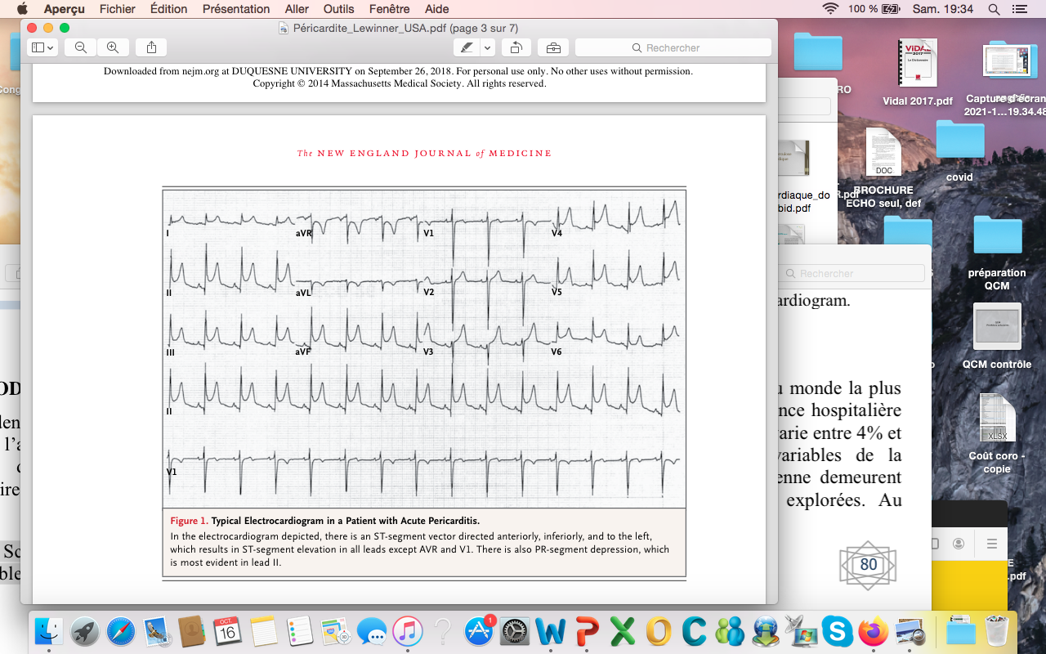
ECG et péricardite aiguë
N Caren G N Engl J Med 2014;371:2410-6.

Slide 29
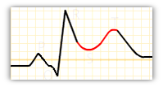
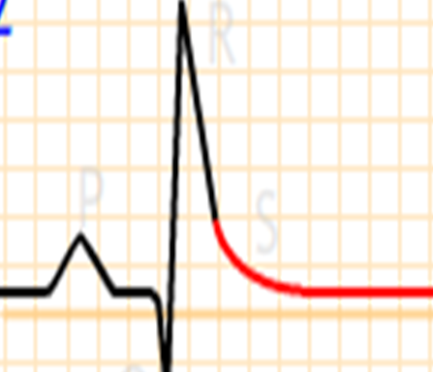


ECG: 4 stades Holzmann
Stade 1
Stade 2
Stade 3
Stade 4

Slide 30
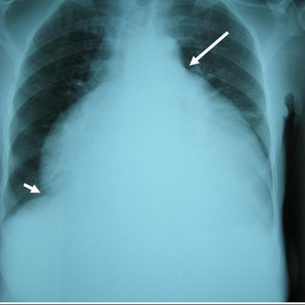
Paraclinique
La radiographie thoracique
Cardiomégalie > 90 %
Angle C-V droit
Recouvrement hilaire
Signes de TB pulmonaire active dans 30 %
Epanchement pleural dans 40 à 60 %
Notes:
Fig 1: Cardiomégalie globale avec disparition des arcs, un pédicule court et angle cardio phrénique droit ouvert chez une patiente de 70 ans (ICT = 0,88

Slide 31
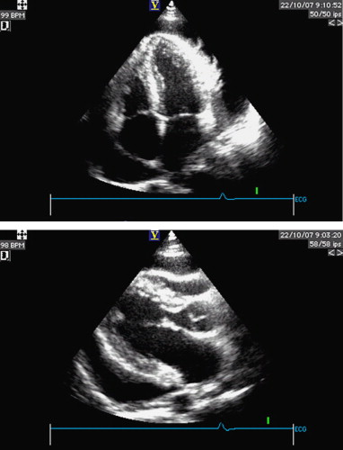
Paraclinique
L'échocardiographie:
-diagnostic l'épanchement péricardique
-présence de brins fibrineux
sur le péricarde viscéral typique mais non spécifique
-tolérance hémodynamique

Slide 32
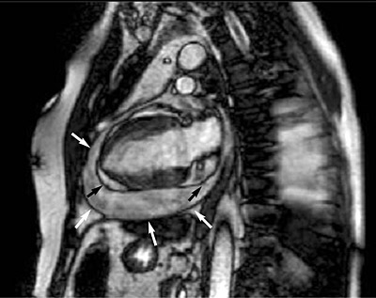
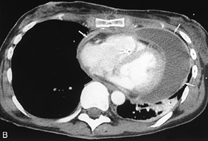
Paraclinique
Scanner ou une IRM doit être envisagé(e)
-Suspicion d’épanchement localisé,
-Epaississement péricardique,
-Masse péricardique,
-Anomalies thoraciques associées (IIa, C).
ESC GUIDELINES 2015

Slide 33
Paraclinique
Thoracentèse et étude du liquide d’épanchement péricardique
-Méthodes directes
-Méthodes indirectes

Slide 34
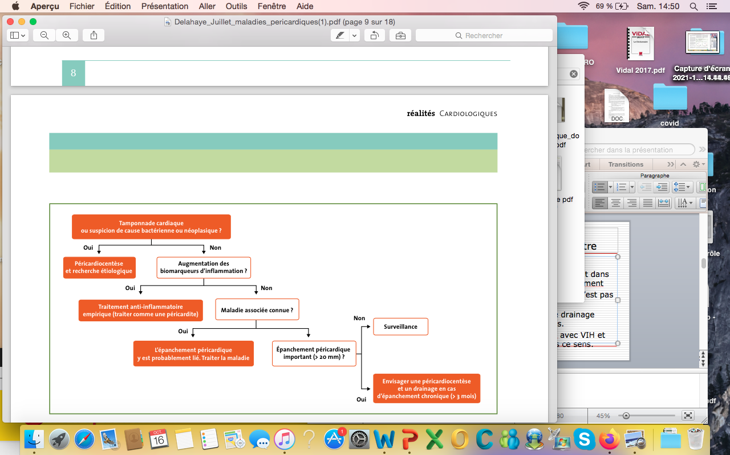
Péricardiocentèse
Reco ESC 2015

Slide 35
Méthodes directes
Macroscopie: séro-hématique dans 80 % des cas de péricardite tuberculeuse (non spécifique)
Cytochimie:
liquide exsudatif protéines>35g/L
Ou critères de Light
(LDH > 200 ou LDH péricardique/sérique > 0,6
ou rapport protéines péricardique/sériques > 0,6)

Slide 36
Méthodes directes
La culture de bacilles tuberculeux :
Rendement de 75 % dans un milieu de culture liquide Kirchner,
contre 53 % une culture conventionnelle
Xpert MTB / RIF et Xpert MTB / RIF Ultra : Tests d'amplification d'acides nucléiques avec une sensibilité de 63,8% et spécificité élevée (100%)
GenXpert MTB / RIF bonne sensibilité
Pandie S et al: Diagnostic accuracy of quantitative PCR (Xpert MTB/RIF) for tuberculous pericarditis compared to adenosine deaminase ..Med. 2014 Jun 18; 12():101
Notes:
Xpert (suite) Ces résultats ne montrent pas beaucoup d'amélioration par rapport à des études beaucoup plus anciennes sur les techniques basées sur la réaction en chaîne par polymérase (PCR). Toutefois,,il est à noter que l'utilisation de genXpert MTB / RIF en association avec l'ADA augmente la sensibilité et la précision globale du diagnostic de TBP et pourrait être considérée comme une option diagnostique en cas d'incertitude diagnostique majeure . Les coûts associés à une telle stratégie sont élevés, ce qui explique peut-être le manque d'adoption généralisée d'une telle stratégie parmi les cliniciens

Slide 37
Méthodes directes
Biopsie
Granulome épithélioïde et giganto-cellulaire + nécrose caséeuse (rendement:10 à 64%)
Meilleurs échantillons la péricardioscopie percutanée. Rendement de 73,3%
Kyriakakis CG. An approach to the patient with suspected pericardial disease. Afr Med J. 2016 Feb; 106(2):151-5
Notes:
La Biopsie est justifié en cas de doute diagnostique malgré l'ADA biochimique et la culture liquidienne, ou lorsque le liquide péricardique est difficile à obtenir ou dans le cadre de la recherche,

Slide 38
Méthodes indirectes
le dosage de l'activité de l'adénosine désaminase (ADA)
Liquide péricardique, péricardite tuberculeuse entre 30 et 60 U/L [*]
Sensibilité de 90%, une spécificité de 85% [**]
Taux très élevés fortement associés à une péricardite constrictive
[*]Martinez-Vasquez JM et al. Adenosine deaminase activity in TP. Thorax. 1986;41:888-889
[**] Xie DL et al. Diagnostic accuracy of adenosine deaminase for tuberculous pericarditis: a meta-analysis. Eur Rev Med Pharmacol Sci 2015;19:4411-8.
Notes:
Les auteurs de cette méta analyse ont conclu que même si le test était suffisamment précis, compte tenu de l'hétérogénéité et de la conception de nombreuses études, les résultats de l'ADA chez des patients individuels devaient être interprétés dans le contexte des antécédents du patient et d'autres investigations et non comme un test autonome. . Il est important de noter que la performance et la précision du test ne sont pas diminuées dans le cadre du VIH-SIDA bien que chez les patients présentant une déplétion lymphocytaire CD4 sévère, les taux d'ADA observés soient plus faibles

Slide 39
Méthodes indirectes
La mesure des niveaux d'interféron gamma (IFN-γ)
dans le liquide péricardique permet également un diagnostic précoce avec des valeurs seuils > 200 pg/L.
Une méta-analyse: sensibilité globale (97 %) et une spécificité (99 %)
test autonome pour diagnostiquer ou exclure la TBP *
* Liu C, et al. Diagnostic accuracy of interferon-gamma in pericardial effusions for tuberculous pericarditis: a meta-analysis. J Thorac Dis. 2018;10(2):854–860.
Notes:
Malgré sa nette supériorité, l'IFN-γ n'est pas un test commercial largement disponible dans les laboratoires de diagnostic des zones endémiques en raison de son coût élevé.

Slide 40
Autres Méthodes
Le test cutané à la tuberculine (TST) et les tests de libération d'interféron gamma (IGRA)
Valeur diagnostique limitée dans les zones à forte endémicité de la tuberculose,
Positivité en rapport avec l'exposition aux antigènes BK Pas de discernement la tuberculose active ou non.
Cattamanchi A et al. Interferon-gamma release assays for the diagnosis of latent tuberculosis infection in HIV-infected individuals: a systematic review and meta-analysis. J Acquir Immune Defic Syndr. 2011;56(3):230–238.

Slide 41
Critères diagnostiques:
Diagnostic certain :
Culture de liquide péricardique objectivant le mycobacter. Et /ou Bacille ou granulome tuberculeux objectivé sur biopsie.
Diagnostic probable:
Péricardite objectivée chez un patient atteint de TBK.
Exsudat péricardique ou adénosine désaminase + Bonne réponse au traitement anti TBK.
Mayosi et al Circulation. 2005

Slide 42
Evolution

Slide 43
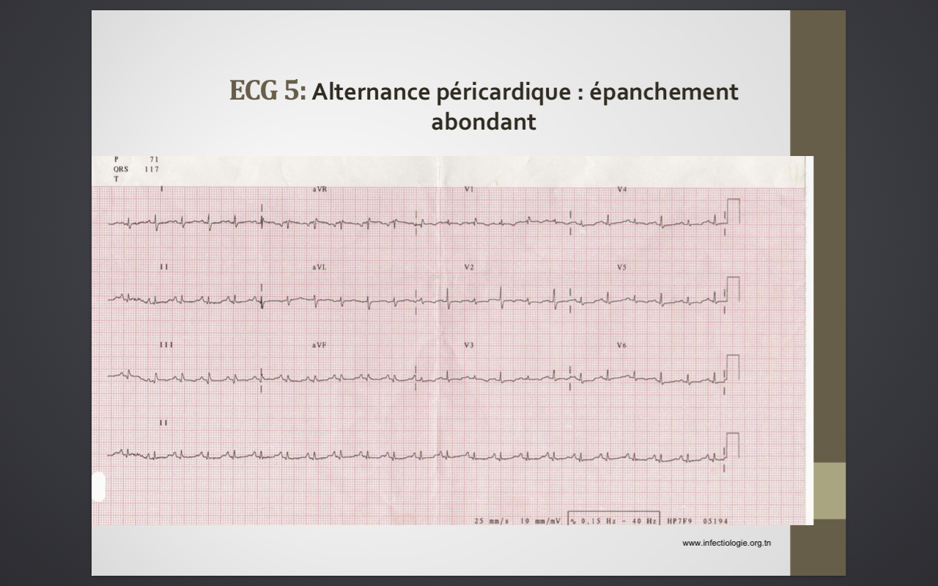
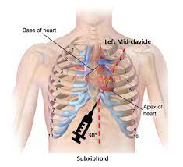
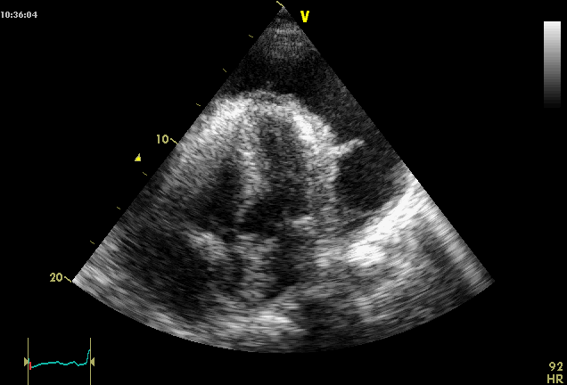
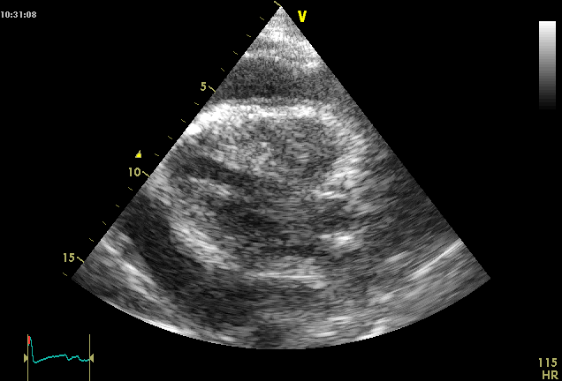
Complications: tamponnade
  Adiastolie aiguë
  Triade de Beck

Slide 44
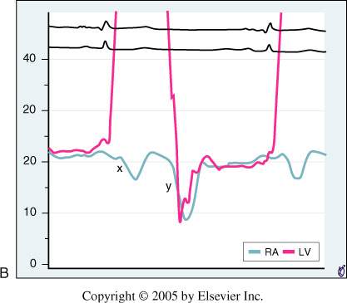
Complications: Constriction
ETT: Epaississement du péricarde -OD et VCI dilatées et non compliante.
-Profil mitral restrictif.
-E’ normale
Vibrance péricardique
Sd pseudo-cirrhotique de PICK
ECG: TDR, Bas voltage
Scanner et IRM
Notes:
Fig 1: Cardiomégalie globale avec disparition des arcs, un pédicule court et angle cardio phrénique droit ouvert chez une patiente de 70 ans (ICT = 0,88

Slide 45
Traitement

Slide 46
Traitement
Buts
Contrôler l’infection bactérienne.
Soulager la compression cardiaque
Prévenir l’évolution vers la constriction

Slide 47
Traitement
Moyens: Antituberculeux
-Isoniazide H (3-5 mg/Kg par jour),
-Rifampicine R (10 mg/Kg par jour),
-Ethambutol E (15-25 mg/kg par jour)
-Pyrazinamide Z (15-30 mg/kg par jour).
RHEZ 2 mois.
-Rifampicine + Ethambutol
RH 4 mois
Notes:
La chimiothérapie antituberculeuse a montré une diminution significative de la mortalité, en particulier chez les patients infectés par le VIH.

Slide 48
Traitement
Moyens: Colchicine
« l'hypothèse : la colchicine prise pendant 6 semaines pourrait réduire les taux de péricardite constrictive par rapport à un groupe témoin placebo ».
Les résultats neutres, sans aucun bénéfice ou préjudice
Liebenberg JJ : A prospective investigation into the effect of colchicine on tuberculous pericarditis. Cardiovasc J Afr. 2016 Nov/Dec; 27(6):350-355.

Slide 49
Traitement
Deux interventions peuvent réduire l’incidence de constriction
- Urokinase intra-péricardique
- Corticothérapie
1-Adler Y et al. ESC Guidelines for the diagnosis and management of pericardial diseases. Eur Heart J 2015;36:2921–64..

Slide 50
Traitement
Moyens: Corticoïdes???
Controverses: efficacité, durée et doses

Slide 51
Traitement
Moyens: Corticoïdes???
Méta-analyse: 4 essais randomisés entre 1987 et 2014:
un faible niveau de preuves de l’efficacité des corticoïdes pour une réduction de 20 % de la mortalité toutes causes chez les patients avec corticoïdes/groupe contrôle [*]
Aucune preuve d'une réduction de la mortalité chez séropositifs
Augmentation possible des taux de malignité [**]
[*] Wiysonge CS, et al. Interventions for treating tuberculous pericarditis. Rev. 2017;9:Cd000526
[**] Mayosi BM, et al. Rationale and design of the Investigation of the Management of Pericarditis (IMPI) trial: immunotherapy in tuberculous pericarditis. Am Heart J. 2013;165(2):109–15.

Slide 52
Traitement
Corticostéroïde (prednisolone) pendant 6 Sem
  Une incidence réduite de la constriction péricardique et d'hospitalisation.
  Un risque accru de tumeurs malignes associées au VIH dans le groupe traité avec la prednisolone.
  Les effets bénéfiques de la prednisolone sur la constriction et l'hospitalisation étaient similaires chez les patients VIH positifs et les patients VIH négatifs.
Adler Y et al. ESC Guidelines for the diagnosis and management of pericardial diseases. Eur Heart J 2015;36:2921–64..
Mayosi BM et al. Prednisolone and Mycobacterium indicus pranii in Tuberculous Pericarditis. N Engl J Med 2014;371:1121–30.

Slide 53
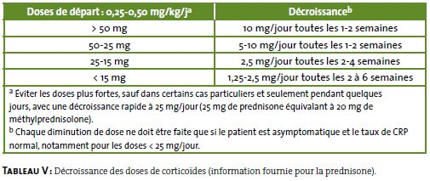
Traitement
Corticoïdes: prédnisone

Slide 54
Traitement
Corticoïdes: prédnisone
1 mg/kg/jour pendant 4 S,
0,5 mg/kg/jour pendant 4 S,
0,25 mg/kg/jour pendant 2 S,
0,125 mg/kg/jour pendant 2 S
José PL et al Tuberculosis and the Heart Journal of the American Heart Association. 2021;10:e019435

Slide 55
Traitement
Fibrinolyse intra péricardique
Efficacité et innocuité (streptokinase et l’urokinase),
Réduction des complications chez 86,2 % patients Aucun décès n’avait été rapporté
Etudes robustes +++
Wiyeh AB, et al. A systematic review of the efficacy and safety of intrapericardial fibrinolysis in patients with pericardial effusion. Int J Cardiol. 2018;250:223–228

Slide 56
Traitement
Moyens: instrumentaux
La péricardiocentèse guidée/
non par Échocardiographie
le traitement de choix pour
la tamponnade cardiaque.

Slide 57
Traitement
Moyens chirurgicaux
Drainage
Fenêtre pleuro-péricardique
Péricardectomie

Slide 58
Indications
Traitement
Un traitement antituberculeux standard pendant 6 mois est recommandé pour la prévention d’une constriction péricardique tuberculeuse (I, C).
L’urokinase intrapéricardique peut être envisagée pour réduire le risque de constriction dans les péricardites tuberculeuses liquidiennes (IIb, C).
ESC GUIDELINES 2015

Slide 59
Indications
Traitement
Zone non endémique, un traitement antituberculeux empirique n’est pas recommandé lorsque le diagnostic de péricardite tuberculeuse n’a pas été fait (III, C).
Zone endémique, un traitement antituberculeux empirique est recommandé en cas d’exsudat péricardique, après exclusion des autres causes (I, C).
Un traitement corticoïde adjuvant peut être envisagé chez les patients non porteurs du VIH (IIb, C).
ESC GUIDELINES 2015

Slide 60
Indications
Traitement
En cas de péricardite tuberculeuse constrictive, une péricardectomie est recommandée si l’état du patient ne s’améliore pas ou se détériore après 4 à 8 semaines de traitement antituberculeux (I, C).

Slide 61
Cas clinique (réponses)
1-Antituberculeux:
Oui en zone d’endémie (ESC 2015) IDRT limite
Oui 6 mois,
2-Ponction péricardique:
Diagnostique Oui (ESC 2015)
Tamponnade Oui (ESC 2015)
3-Corticoïdes:
Oui mais Après sérologie VIH (-)
0,5 mg/kg (ESC 2015)
1 mg/kg (José PL. Journal of the American Heart Association. 2021;10)
Notes:
Reference pour posologie corticoïdes dans les péricardites tuberculeuses: José PL, Edith L. PM, Clara S, Fernando W, Carlos I. PN, Bryce A Tuberculosis and the Heart Journal of the American Heart Association. 2021;10:e019435
,

Slide 62
Cas clinique (réponses)
4-Thrombolyse intra péricardique possible
Oui (ESC 2015)
5-Colchicine
Effet neutre
Notes:
,

Slide 63
Cas clinique
-RHEZ puis RH
-Corticoïde à 0,5 mg/kg
-ponction/Drainage
Notes:
Reference pour posologie corticoïdes dans les péricardites tuberculeuses: José PL, Edith L. PM, Clara S, Fernando W, Carlos I. PN, Bryce A Tuberculosis and the Heart Journal of the American Heart Association. 2021;10:e019435
,

Slide 64
En résumé 1
Après une primo infection.
Début insidieux avec douleur peu intense + les signes généraux marqués
La radiographie cardiomégalie +/-épanchement pleural
L’ECG révèle habituellement un stade III de Holzman

Slide 65
En résumé 2
L’échocardiographie examen clé
La preuve diagnostique est apportée par les antécédents, index diagnostique, l’étude du liquide (séro-fibrineux, riche en albumine et en lymphocytes)
Plus rarement la mise en évidence du BK, la biopsie péricardique.
Traitement antituberculeux, corticoïdes, Urokinase, ponction, décortication

Slide 66
Merci

Slide 68
Conclusion
• Pathologie pas si rare surtout dans les pays en voie de développement
• Association fréquente avec VIH
• Diagnostic bactériologique n’est pas toujours évident.
• Faisceau d’arguments
Pronostic

Slide 69
Autres examens :
TDM thoracique
IRM thoracique
Étude hémodynamique : permet de faire la part entre PCC et CMR en montrant une égalisation des pressions aux 4 cavités et un aspect Dip plateau.

Slide 70
Méthodes directes :
Drainage péricardique indiqué dans tous les cas où la TBK est suspectée en cas de tamponnade (10 %).
Le liquide de drainage est séro-hématique dans 80 % des cas.
Riche en lymphocytes

Slide 71
▪ La recherche de BK :
examen direct positif dans 0 à 42 % des cas culture positive dans 53 % sur milieu standard et 75 % sur milieu de Kirchner.
▪ La biopsie péricardique sensibilité entre 10 et 64 % des cas.
▪ NB : une biopsie négative n’élimine pas le diagnostic.

Slide 72
Signes paracliniques
Radiographie
  Epanchement peu abondant: radiographie normale
  Epanchement modéré: simple rectitude du bord gauche du cœur avec aspect en double contour
  Epanchement important:
    Pédicule court avec augmentation de l’ombre cardiaque qui recouvre le hile
    Ouverture de l’angle de raccordement cardio-phrénique réalisant l’aspect en carafe, en théière, en calebasse

Slide 73
Signes paracliniques
Echographie cardiaque : examen clé
Objective l’épanchement sous forme d’espace clair
Apprécie son abondance et sa tolérance (aspect de swinging heart dans les épanchements majeurs, signes de compression des cavités cardiaques)
Donne des éléments d’orientation étiologique
Parfois, l’échographie montre un épaississement des feuillets péricardiques.

Slide 74
Signes paracliniques
    Le cathétérisme cardiaque : montre une égalisation des pressions dans les 4 cavités.
    La ponction péricardique
      N’a pratiquement plus d’intérêt diagnostique
      Geste d’urgence à pratiquer devant une tamponnade.
      Se fait de préférence sous contrôle échographique, en position demi-assise, après anesthésie locale.
      Les 2 voies les plus utilisées sont :
        la voie sous xiphoïdienne
        la voie parasternale gauche.
      Elle permet l’étude cytologique, chimique et bactériologique du liquide.

Slide 75
Signes paracliniques
        La biopsie péricardique permet l’étude histologique et l’analyse du liquide
        Est réalisée dans 2 circonstances
En cas de drainage chirurgical pour épanchement mal toléré
pour confirmer le diagnostic étiologique

Slide 76
Péricarde normal

Slide 77
• PCR sur le liquide ou fragment de biopsie + spécifique si appliqué sur les tissus
Sensibilité de 80 %.
• ELISPOT permet de détecter les cellules T spécifiques du mycobacter tuberculosis.

Slide 78
Méthodes indirectes :
• Vu le délai que prennent les cultures microbiologiques et la nécessité d’un traitement rapide:
• Le dosage de l’adénosine désaminase sur le liquide péricardique (cut off 30 à 60 U/l)
• Le dosage de l’interféron gamma.

Slide 79
Traitement
Corticothérapie :
L’enquête sur la prise en charge de la péricardite (IMPI) a montré que la prédnisolone adjuvante à fortes doses réduit de 46% la fréquence de la péricardite constrictive indépendamment du statut VIH.
Mayosi BM et al. Prednisolone and Mycobacterium indicus pranii in Tuberculous Pericarditis. N Engl J Med 2014;371:1121–30.

Slide 80
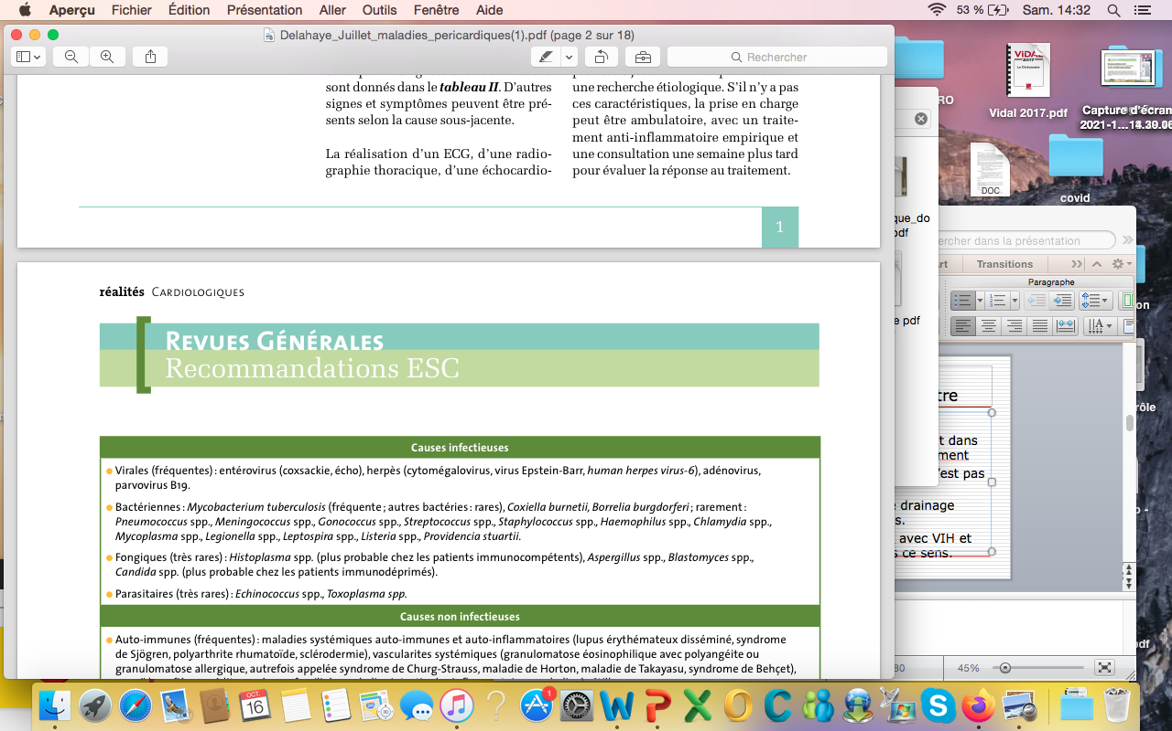
Étiologies péricardites infectieuses selon ESC

Slide 81
Paraclinique
ECG
Signes en rapport avec l’épanchement
  Bas voltage des complexes
  Alternance électrique (modification de la morphologie de QRS et plus rarement de P et T d’un battement à l’autre).

Slide 82
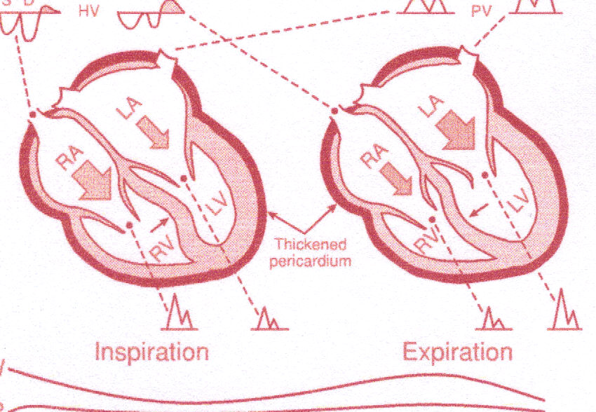
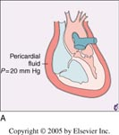
Pouls paradoxal de Kussmaul

Slide 83
Paracliniques
ECG
Signes inflammatoires de l’épicarde ventriculaire : 4 stades Holzmann :
  1 : ST+ concave en haut : aspect en « selle de chameau »
  2 : retour à la ligne isoélectrique de ST avec aplatissement de T après quelques heures à jours
  3 : négativation de l’onde T
  4 : retour à la normale de l’onde T après plusieurs semaines
    Ces troubles sont diffus concordants sans image en miroir
L’inflammation des oreillettes réalise un sous décalage de PQ

Slide 84
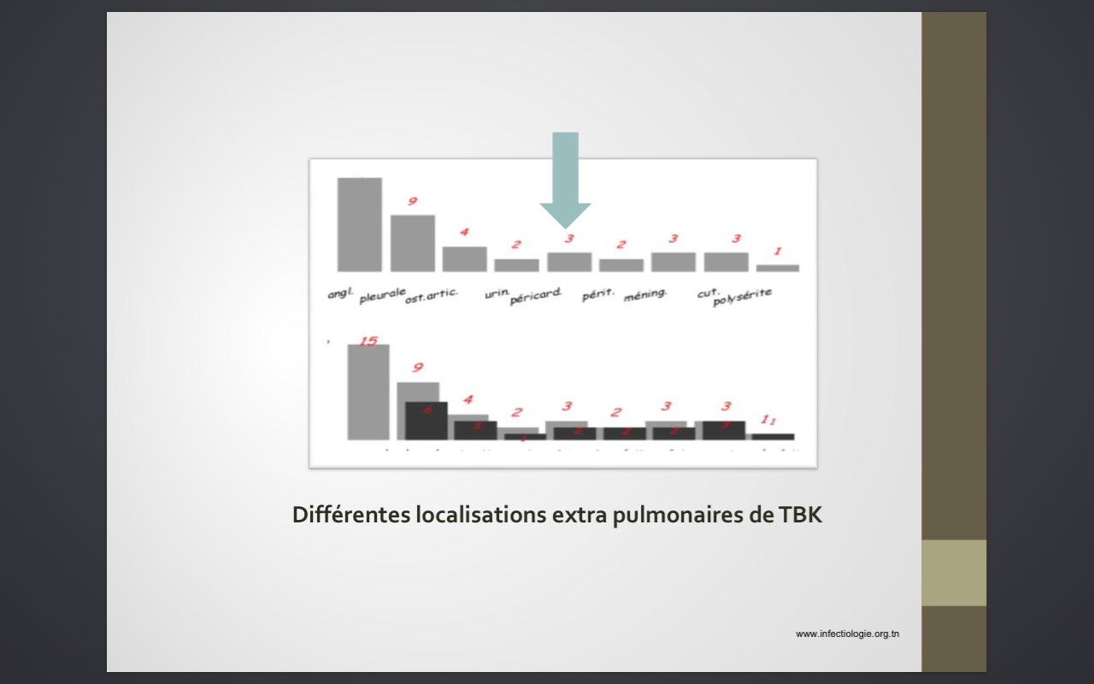
Localisations extrapulmonaires de la tuberculose

Slide 85
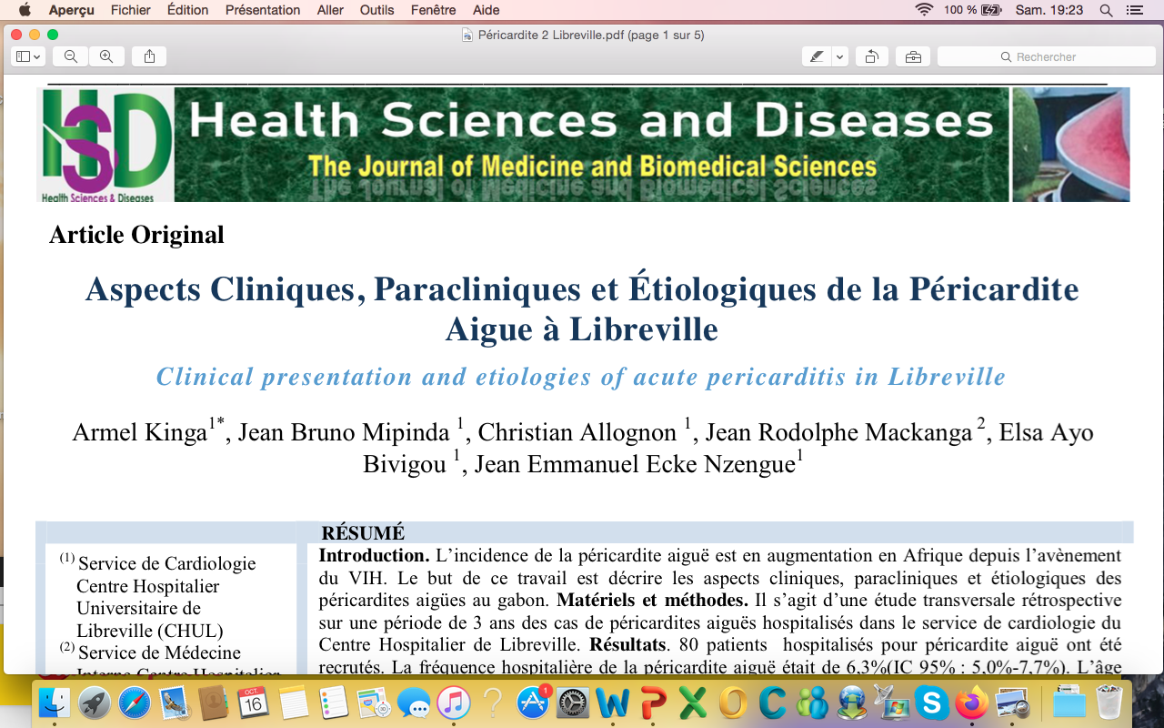

Slide 86
Physiopathologie
3 mécanismes principaux :
- Propagation rétrograde par ganglions lymphatiques médiastinaux, péritrachéaux et péribronchiques,
- Propagation par voie hématogène
- Propagation directe du parenchyme pulmonaire ou d'une atteinte pleurale.
-Ntsekhe M, Mayosi BM. Tuberculous pericarditis with and without HIV. Heart Fail Rev 2013;18:367–73.
-Heimann HL, Binder S. TUBERCULOUS PERICARDITIS n.d.:13.
-Peel AAF. TUBERCULOUS PERICARDITIS n.d.:14.
Notes:
La tuberculose se propage au péricarde

Slide 87
Clinique
Table 2. Clinical Features of Acute Tuberculous Pericarditis
Clinical Feature | Prevalence (%)
Chest pain | 41%
Cough | 46%
Dyspnea | 44%
Fever | 73%
Pericardial rub | 39%
Paradoxical pulse | 39%
Hepatomegaly | 44%
Gooi HC, Smith JM. Tuberculous pericarditis in Birmingham. Thorax. 1978; 33:94–96.DOI:
Notes:
On rencontre plus volontiers des symptômes systémiques non spécifiques, tels que fièvre, sueurs nocturnes, fatigue et perte de poids.

Slide 88
Physiopathologie
L’inflammation explique
  la douleur
  Le frottement péricardique
  Les anomalies de la repolarisation à l’ECG
L’épanchement détermine la tolérance hémodynamique

Slide 89
corticothérapie
• Sujet de controverse
• Permet de réduire la mortalité
Permet de réduire le risque de passage vers la constriction.
Dose réduite: 0,2-0,5 mg/kg/j de prednisone
Arme à double tranchant: améliorent la symptomatologie mais majorent le risque de récidive, sans compter les effets secondaires des traitements prolongés...

Slide 90
Physiopathologie
L’épanchement gêne le remplissage diastolique surtout du ventricule droit avec comme conséquences:
  En amont une élévation des pressions ventriculaires, auriculaires droites et veineuses systémiques;
  En aval: une chute du débit cardiaque et de la pression artérielle avec un pouls paradoxal de Küssmaul (réduction exagérée inspiratoire du pouls et de la pression artérielle systolique);
  Une augmentation de l’aire de matité cardiaque, un assourdissement des bruits du cœur, une compression des organes de voisinage, un gros cœur radiologique

Slide 91
Complications
La tamponnade: triade de Beck
  au niveau du cœur : assourdissement des bruits du cœur (un silence de cathédrale « as quite as a church »)
  en amont : hyperpression veineuse (hépatomégalie, ascite, œdème des membres inférieurs, turgescence des veines jugulaires)
  en aval : collapsus cardiovasculaire avec pouls rapide filant, pouls paradoxal de Küssmaul (diminution inspiratoire du pouls, ou chute de plus de 10mmHg de la PAS à l’inspiration).

Slide 92
Complications
La tamponnade
L’ECG peut montrer, en plus des signes déjà décrits, une alternance électrique.
La radiographie montre une cardiomégalie plus ou moins importante.
L’échographie apprécie l’abondance de l’épanchement et les signes de mauvaise tolérance.
Le geste d’urgence à réaliser est la ponction péricardique ou le drainage chirurgical.

Slide 93
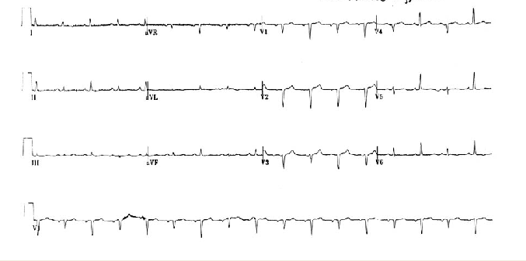
Bas voltage et alternance

Slide 94
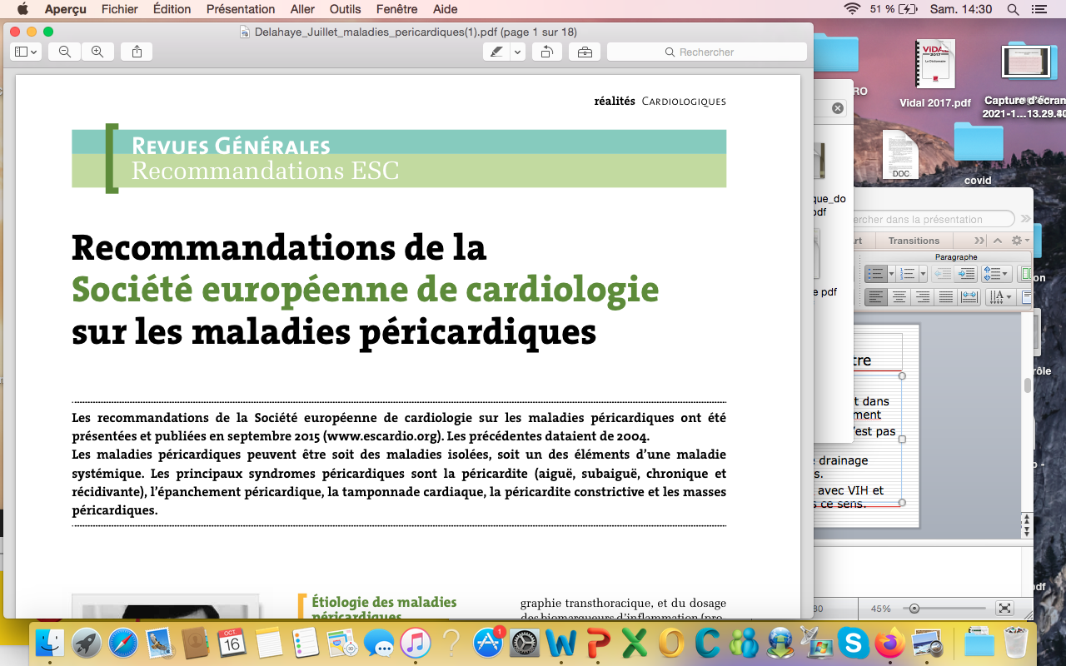

Slide 95
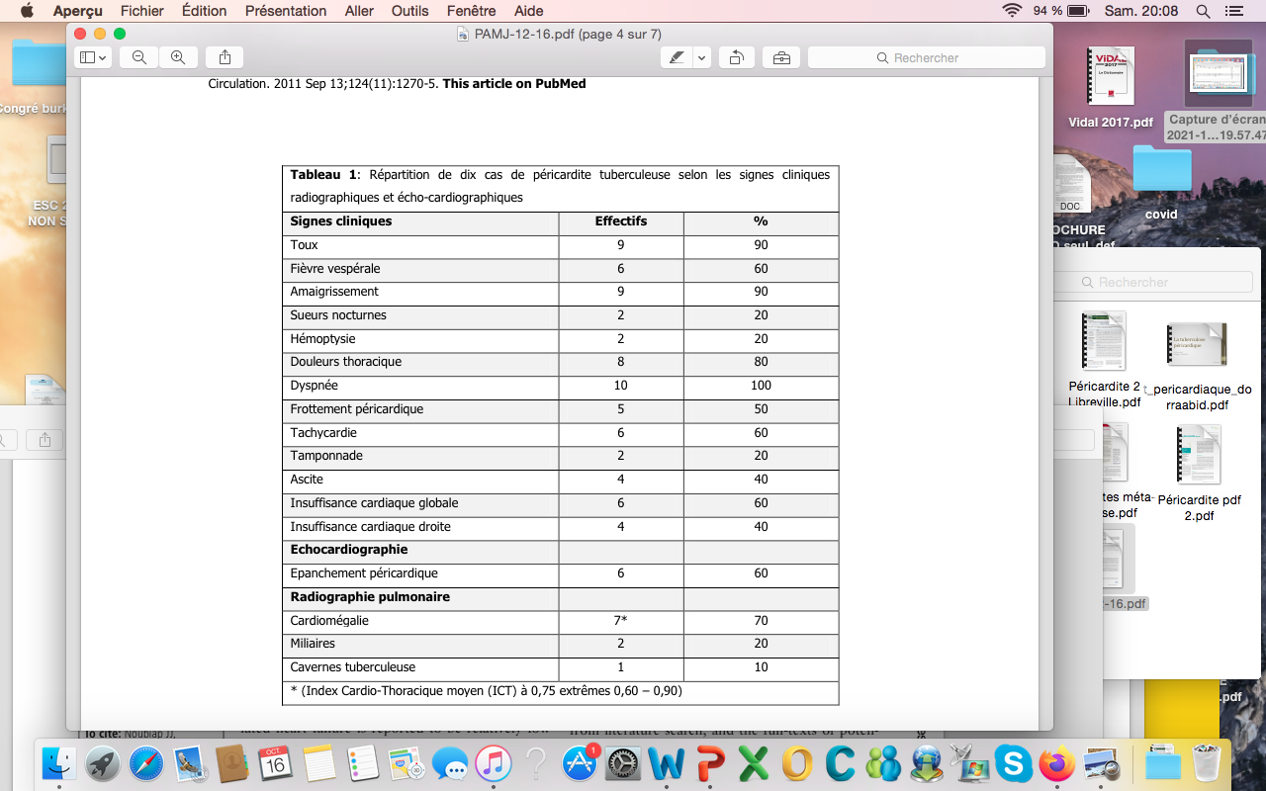
Signes cliniques N=10
Yameogo AA. Pan African Medical Journal. 2012; 12:16

Slide 96
Complications
Constriction: Radiographie
  normal ou cardiomégalie.
  calcifications diffuses (en coquille d’œuf) ou localisées,

Slide 97
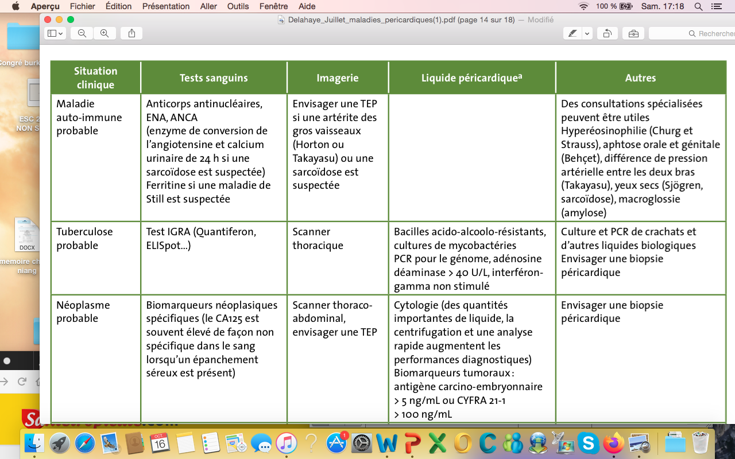
Explorations

Slide 98
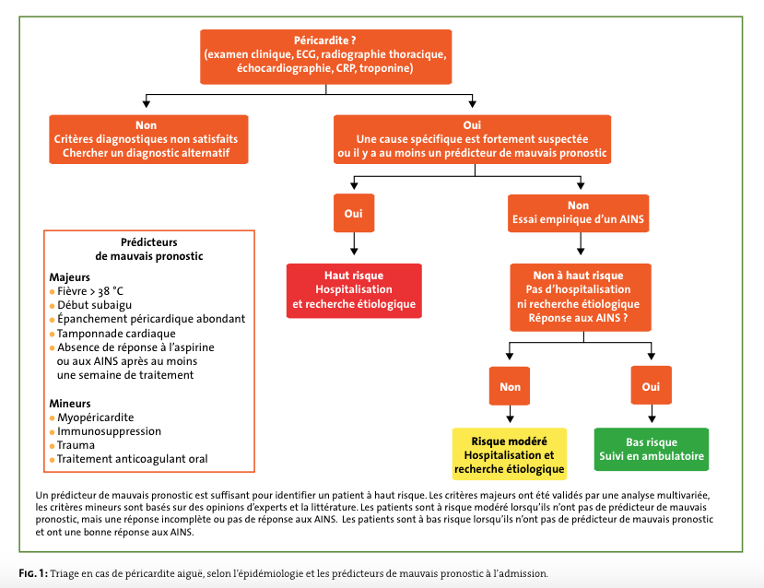
Triage des péricardites selon l’épidémiologie et éléments du mauvais pronostic

Slide 99
Rappel anatomique et physiologique
Le péricarde comporte 2 enveloppes:
Le sac fibreux (enveloppe externe)
La séreuse péricardique (enveloppe interne) avec 2 feuillets:
Viscéral appliqué contre le myocarde
Pariétal appliqué contre le sac fibreux
Le sac péricardique contient normalement 20 à 30 ml de liquide permettant le glissement entre les 2 feuillets

Slide 100
Anatomie pathologique
Certaines lésions sont fonction de l’étiologie
2 éléments sont constants
  L’inflammation: le péricarde est tapissé de fibrine et perd son aspect poli habituel
  (« langue de chat », « tartine de pain beurré »). Extension de l’inflammation au myocarde (signes électrocardiographiques) et à la plèvre (douleur influencée par la respiration)
  L’exsudation: d’abondance variable (minime à plusieurs litres)

Slide 101
Clinique
La péricardite tuberculeuse :
forme exsudative
forme constrictive
forme constrictive et exsudative

Slide 102
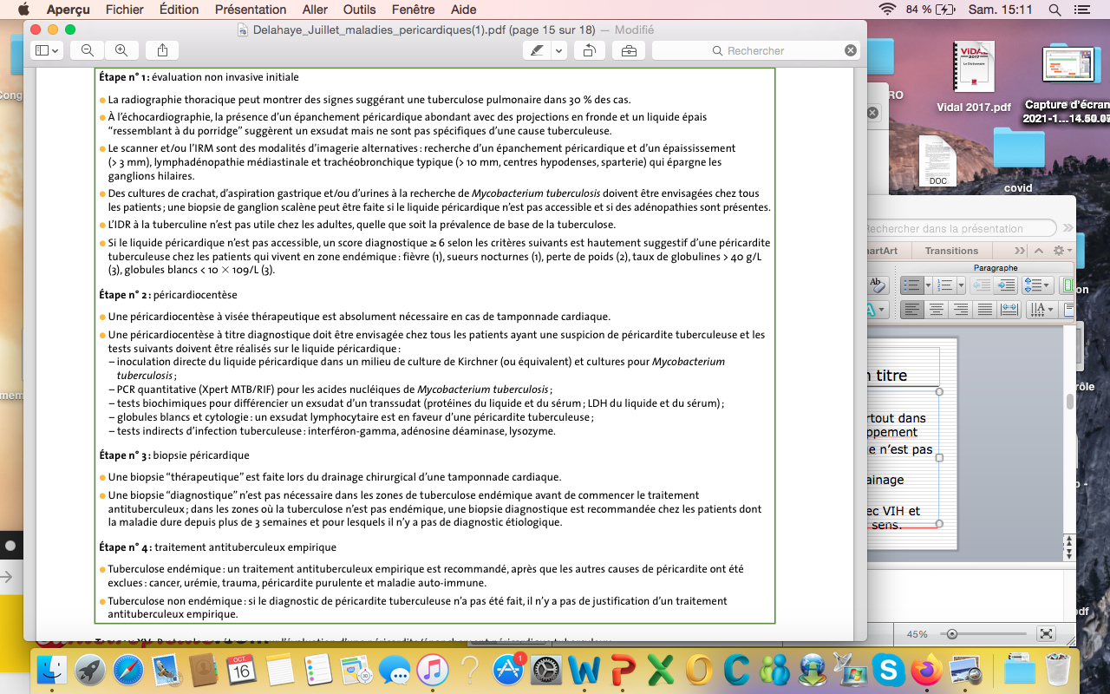
Péricardiocentèse dans les péricardites tuberculeuses
Recommandation ESC 2015

Slide 103
Traitement
Méta-analyse (Review Interventions for treating tuberculous pericarditis) conclut à l’absence de bénéfices prouvés de la corticothérapie chez les patients avec péricardite tuberculeuse.
Mayosi BM, Ntsekhe M, Volmink JA, Commerford PJ Cochrane Database Syst Rev. 2002; (4):CD000526.)

Slide 104
Traitement
Le traitement des complications
Tamponnade : ponction ou drainage en urgence
Insuffisance cardiaque droite : régime désodé, diurétique
Fenestration pleuro-péricardique par thoracotomie ou par vidéo-chirurgie en cas d’épanchement péricardique chronique ou récidivant
Constriction : péricardectomie.

Slide 105
Complications
La constriction
  Epaississement fibreux et/ou calcifié
  Inextensibilité du péricarde entraîne une gène du remplissage diastolique ventriculaire
  Augmentation des pressions et diminution de l’éjection systolique.
  Hypertension veineuse/insuffisance hépatocellulaire.

Slide 106
Clinique
Stage 1
• Pathological bases |  | Fibrinous exudation predominates; occurrence of polymorphonuclear leucytosis is first seen with relatively abundant mycobacteria. There is a loose organization of macrophages and T cells with early granuloma formation (HIV patients with low CD4 T cells with fewer granuloma due to low immune response)
• Pathological manifestations |  | Dry stage (the least common form seen)
• Clinical manifestation |  | Patients present acute pericarditis with chest pain, pericardial friction rub, and widespread ST elevation without effusion
Stage 2
• Pathological bases | There are predominantly lymphocytic exudates with monocytes and foam cells; presence of serosanguineous effusion is seen
• Pathological manifestation | Effusive stage (most common form seen)
• Clinical manifestation | (1) Patients present with features of heart failure and/or cardiac tamponade due to moderate to large pericardial effusion (2) Effusive constrictive pericarditis with coexistence of visceral constrictive pericarditis and simultaneous compressive pericardial fluid. The former become obvious following pericardial drainage
Godsent Isiguzo et al:Diagnosis and Management of Tuberculous Pericarditis: What Is New? Curr Cardiol Rep. 2020; 22(1): 2.
Notes:
La péricardite tuberculeuse évolue en 4 phases avec des présentations cliniques différentes.
Les nouveaux registres et essais suggèrent que la présentation clinique la plus courante de la TBP est l’épanchement péricardique dans près de 80 %) correspondant au stade 2.
Les patients présentent les signes d’une insuffisance cardiaque et/ou de tamponnade cardiaque en fonction de l’importance de l’épanchement [1]

Slide 107
Stage 3
• Pathological bases | At this stage, there is absorption of effusion, granulomatous caseation becomes organized and perocardial thickening occurs due to fibrin deposition of collagen, and ultimately fibrosis
• Pathological manifestation | Adsorptive stage
•Clinical manifestation | Symptoms and signs compatible with constrictive perocarditis but radiological and echocardiographic evidence of thick fibrinous fluid around the heart
Stage 4
• Pathological bases | Constructive scarring (the fibrosing visceral and parietal pericardium contracts on the cardiac chambers). Calcification leads to encasing of the heart in a fibrocalcific skin. Diastolic filling is impeded, causing the classic syndrome of constrictive pericarditis
• Pathological manifestation | Constrictive stage
• Clinical manifestation | Constrictive pericarditis symptoms and signs predominate; and echocardiography confirms the diagnosis with no residual fluid in the pericardium
Godsent Isiguzo et al:Diagnosis and Management of Tuberculous Pericarditis: What Is New? Curr Cardiol Rep. 2020; 22(1): 2.
Notes:
[1]La péricardite constrictive, qui correspond aux stades 3 et 4, est l'une des séquelles les plus graves de la TBP
La présentation clinique peut être variable, allant d’une insuffisance cardiaque avec fonction ventriculaire préservée, une insuffisance hépatique (due à une congestion passive rétrograde) avec ascite et un œdème généralisé.
La présence d'une vibrance péricardique, associé à un souffle protodiastolique, à un dedoublement du deuxième bruit cardiaque et au signe de Kussmaul (augmentation paradoxale de la pression veineuse jugulaire à l'inspiration), est fréquente dans la péricardite constrictive
Certains patients présentent une combinaison de tamponnade et de physiologie constrictive considérée comme un stade entre 2 et 3 (effusive-constrictive) ,soulignant le fait que malgré la discussion de ces entités cliniques distinctes, elles peuvent se chevaucher dans la pratique clinique

Slide 108
Traitement
Anti-tuberculeux
Etudes pharmacocinétiques et pharmacodynamiques:
une faible pénétration des antituberculeux dans le péricardique sauf pour l'isoniazide [*]
Preuves récentes de la relation étroite entre la charge bacillaire dans le péricarde et la mortalité[**]
*Shenje J et al. Poor penetration of antibiotics into pericardium in pericardial tuberculosis. EBioMedicine. 2015;2(11):1640–1649
** Pasipanodya JG et al. Tuberculous pericarditis is multibacillary and bacterial burden drives high mortality. EBioMedicine. 2015;2(11):1634–1639

Slide 109
Complications
La constriction: ECG
  tachycardie sinusale ou autres troubles du rythme,
  bas voltages de QRS,
  T aplaties ou inversées,
  bifidité de l’onde P.

Slide 110
Quelle approche?
Une approche intégrée comprenant
un examen clinique,
des tests spécifiques du liquide péricardique pour le diagnostic de la tuberculose
ESC 2015 péricardite

Slide 111
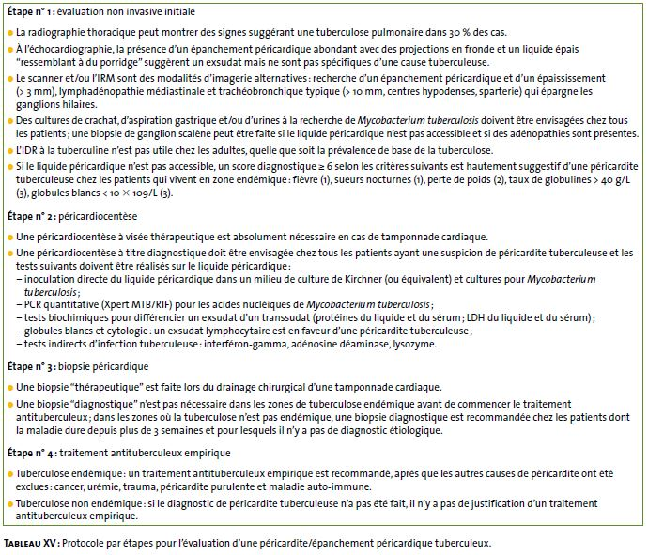
Notes:
ESC GUIDELINES 2015
Dans les dernières recommandations ESC de 2015 sur la péricardite tuberculeuse, un protocole a été proposé pour l’évaluation d’une péricardite ou un épanchement péricardique tuberculeux
Il consiste en une approche intégrée comprenant un examen clinique ,et des tests spécifiques du liquide péricardique pour le diagnostic de la tuberculose.
L’étape initiale correspond a une evaluation non invasive.
Une forte suspicion clinique dans les zones endémiques est nécessaire avec l’utilisation du score de Reuter si le liquide pericardique n’est pas accessible.
Utilisation de methode non invasive: rx, ett,scanner ou irm,recherche de baar dans crachats ou liquide d’aspiration gastrique et ou urine
Etape 2: Pericardiocentèse
necessite absolue en cas de tamponnade cardiaque
Elle doit etre envisagé chez tous les patients ayant une suspicion de PTB avec analyse du liquide de ponction par les tests directs et indirects comme précisé plus haut
Etape 3: Biopsie péricardique
N’est pas necessaire dans les zones endemiques avant traitement,recommandé dans les zones non endemiques chez les patients dont la maladie dure plus de 3semaines et il n’ya pas d’étiologie retrouvé
Etape 4: Traitement empirique anti tuberculeux
Recommandé dans les zones endemiques apres elimination d’autres causes probable
Le diagnostic définitif de péricardite tuberculeuse repose sur la présence de bacilles tuberculeux dans le liquide péricardique ou dans des analyses histologiques du péricarde, par culture ou par PCR.
Un diagnostic “probable” est fait lorsqu’il existe une preuve de tuberculose par ailleurs chez un patient ayant une péricardite inexpliquée, un exsudat péricardique lymphocytaire avec une augmentation des taux d’interféron-gamma non stimulé, d’adénosine désaminase ou de lysozyme et/ou une réponse appropriée à un traitement antituberculeux dans les zones endémiques

Slide 112
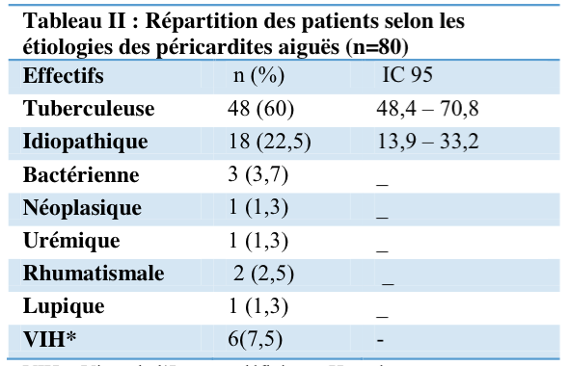
Etiologies des péricardites aiguës n=80
Kinga A. Health Sci. Dis: Vol 21 (1) 2020

Slide 113
Paraclinique
Une radiographie thoracique est recommandée chez tous les patients ayant une suspicion d’épanchement péricardique ou une atteinte pleuro-pulmonaire (I, C).
ESC GUIDELINES 2015

Slide 114
Paraclinique
Une échocardiographie transthoracique est recommandée chez tous les patients ayant une suspicion d’épanchement péricardique (I, C).
ESC GUIDELINES 2015

Slide 115
Complications
La tamponnade
  Complication brutale, redoutable nécessitant une ponction urgente.
  Epanchements importants ou surtout d’installation rapide.
  Tableau d’adiastolie aiguë
  Triade de Beck

Slide 116
Complications
La tamponnade: radiographie

Slide 117
ECG: alternance électrique

Slide 118
ECG: alternance électrique

Slide 119
Complications
La constriction: clinique
  Dyspnée, hépatalgie
  Altération de l’état général
Vibrance péricardique: bruit protodiastolique
Syndrome pseudo cirrhotique de PICK

Slide 120
Complications
La constriction
L’ETT: recommandée si suspicion constriction (I, C).
-Epaississement du péricarde montrer des signes de constriction avec une
-OD et VCI dilatées et non compliante.
-Un profil mitral de type restrictif.
-PRVG élevées

Slide 121
Complications
Constriction :Cathétérisme cardiaque: aspect en dip-plateau

Slide 122
Complications
La constriction
Un scanner thoracique et/ou une IRM sont indiqués comme technique d’imagerie de 2e niveau pour évaluer les calcifications, l’épaisseur péricardique, ainsi que le degré et l’étendue de l’atteinte péricardique (I, C).
ESC GUIDELINES 2015

Slide 123
Complications
Constriction :Cathétérisme cardiaque:
Un cathétérisme cardiaque est indiqué lorsque les méthodes diagnostiques non invasives ne fournissent pas un diagnostic définitif de constriction (I, C).
ESC GUIDELINES 2015

Slide 124
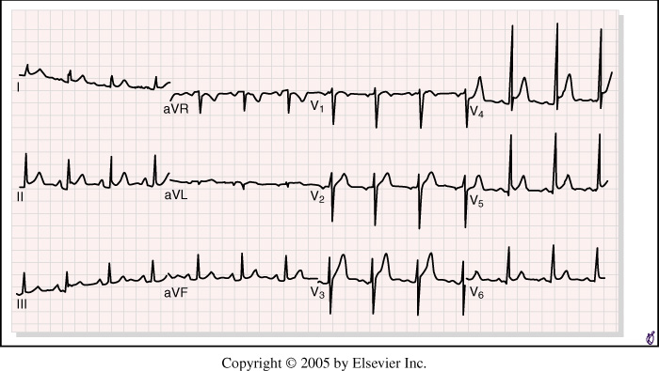
Cas clinique:ECG

Slide 125
Complications
La constriction: évolution
  Altérations de la fonction hépatique et insuffisance cardiaque droite réfractaire

